Slide 1
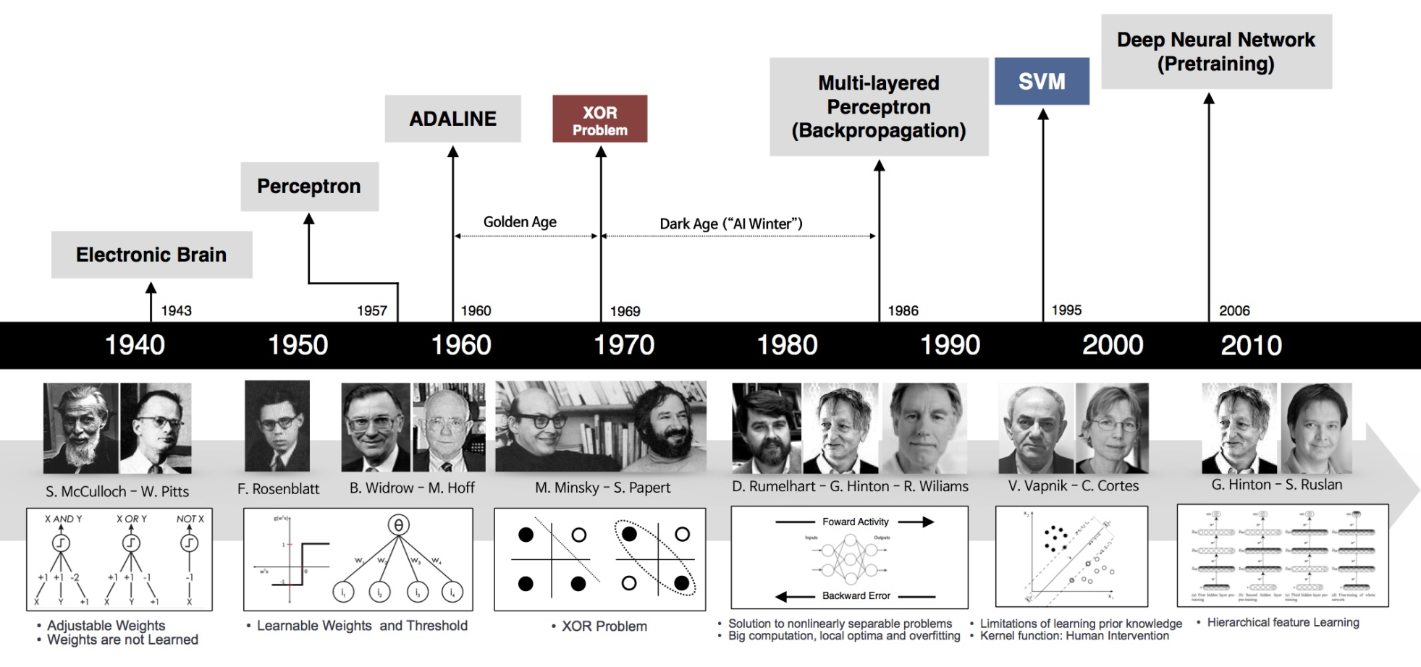
Marcos Históricos:

Slide 2
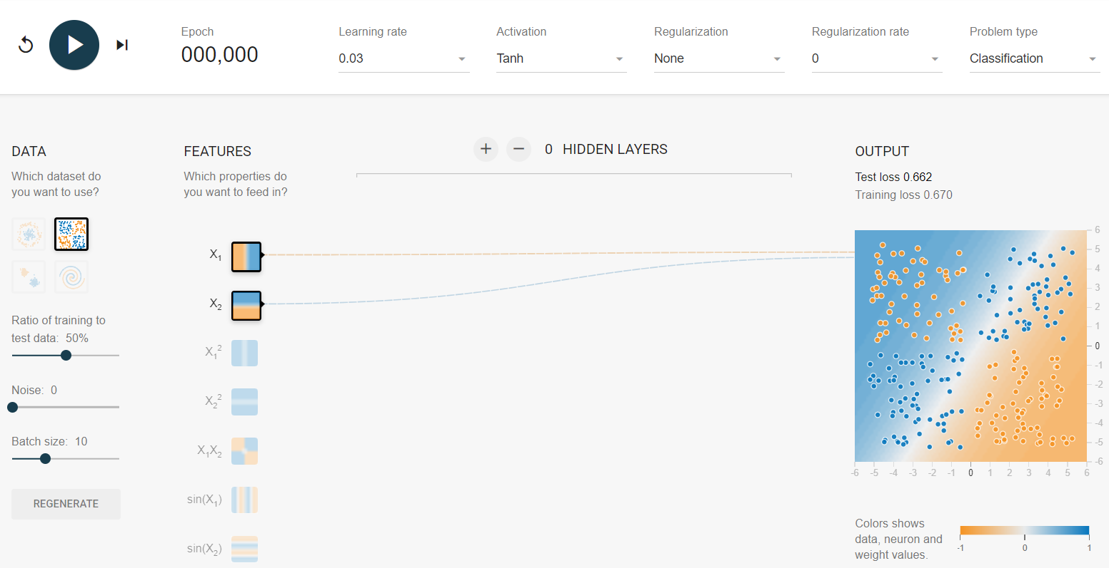
With 1 layer and 1 neuron
http://playground.tensorflow.org/

Slide 3
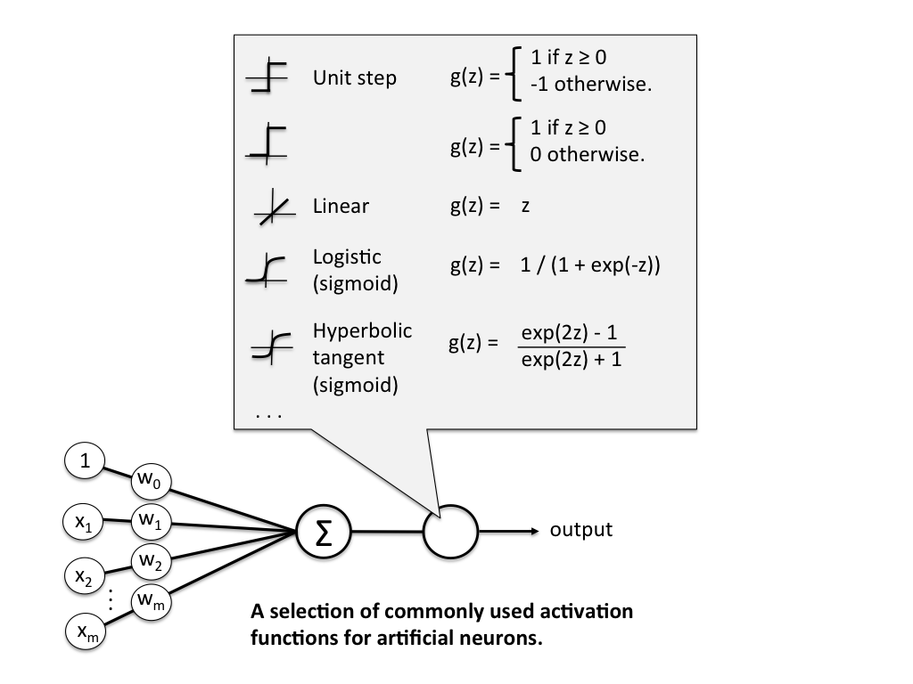
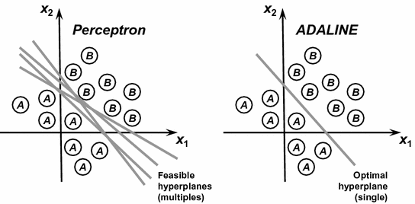
Recap

Slide 4
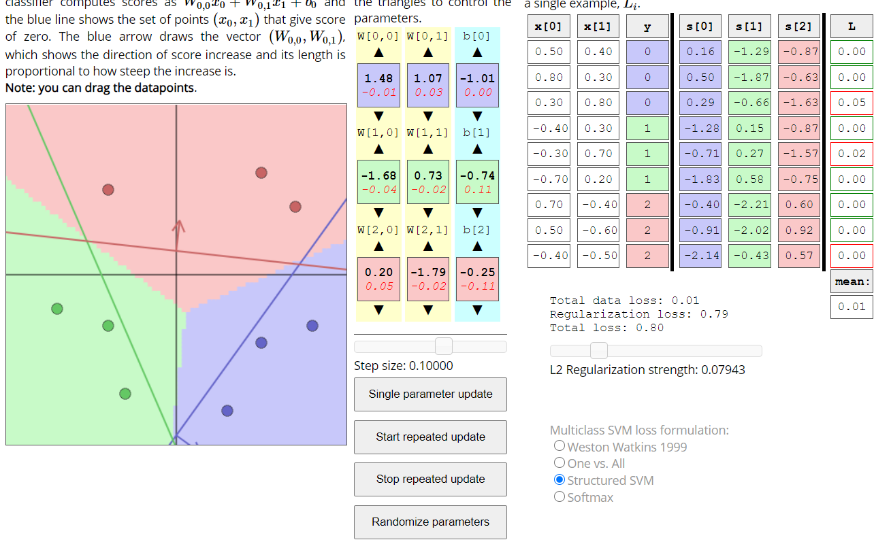
With 1 layer and N neuron
http://vision.stanford.edu/teaching/cs231n-demos/linear-classify/

Slide 5
Multi-Layer Perceptron
O grande desafio foi achar um algoritmo de aprendizado para atualizar dos pesos das camadas intermediarias
Idéia Central
Os erros dos elementos processadores da camada de saída (conhecidos pelo treinamento supervisionado) são retro-propagados para as camadas intermediarias

Slide 6
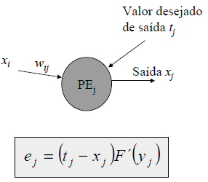
Processo de aprendizado
Processador j pertence à Camada de Saída:

Slide 7
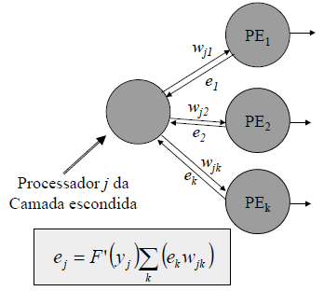
Processo de aprendizado
Processador j pertence à Camada Escondida:

Slide 8
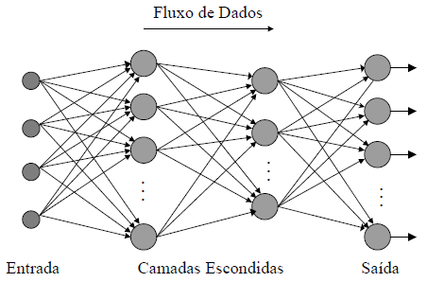
Processo de aprendizado
Fase 1: Feed-Forward

Slide 9
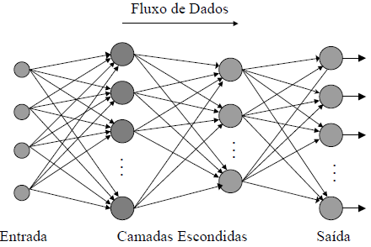
Processo de aprendizado
Fase 1: Feed-Forward

Slide 10
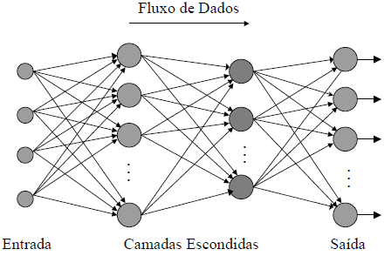
Processo de aprendizado
Fase 1: Feed-Forward

Slide 11
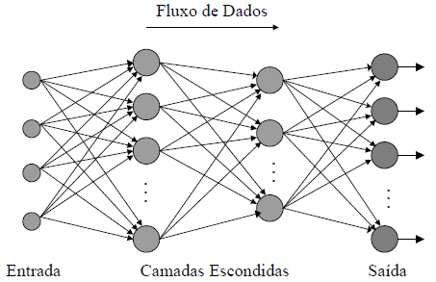
Processo de aprendizado
Fase 1: Feed-Forward

Slide 12
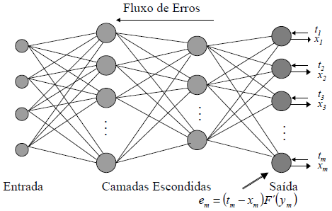
Processo de aprendizado
Fase 1: Feed-Backward
Cálculo do erro da camada de saída

Slide 13
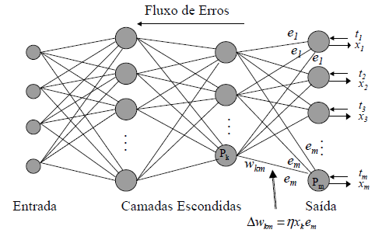
Processo de aprendizado
Fase 1: Feed-Backward
Atualização dos pesos da camada de saída

Slide 14
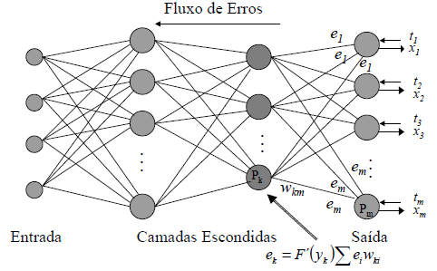
Processo de aprendizado
Fase 1: Feed-Backward
Cálculo do erro da 2º camada escondida

Slide 15
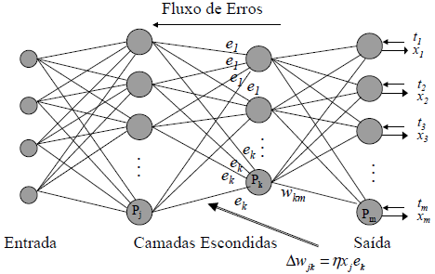
Processo de aprendizado
Fase 1: Feed-Backward
Atualização dos pesos da 2º camada escondida

Slide 16
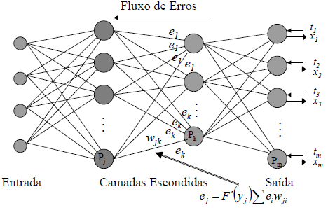
Processo de aprendizado
Fase 1: Feed-Backward
Cálculo do erro da 1º camada escondida

Slide 17
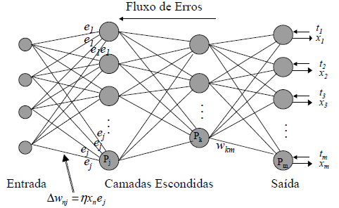
Processo de aprendizado
Fase 1: Feed-Backward
Atualização dos pesos da 1º camada escondida

Slide 18
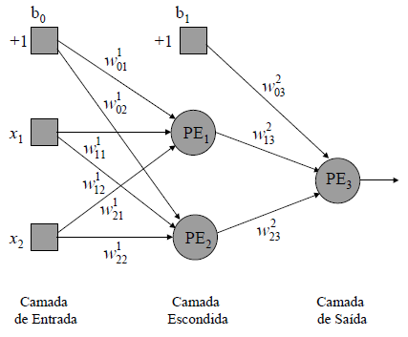
Exemplo MLP

Slide 19


Exemplo MLP
Entrada:
x₁=1, x₂=0
Saída Desejada:
t₃ = 1
Pesos iniciais:
w_{ij}(0) = 0
Taxa de Aprendizagem:
η = 0.5
Função de Ativação:
Derivada da Função de Ativação:

Slide 20



Exemplo MLP
Algoritmo de Aprendizado:
Camada de Saída
Camada Escondida

Slide 21

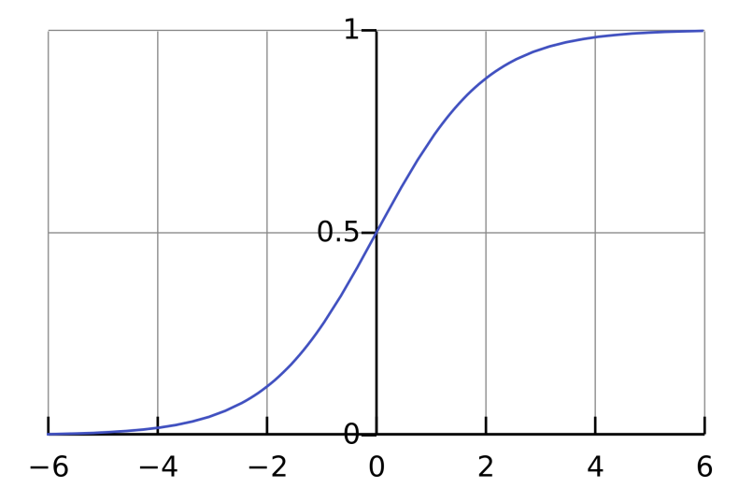
Exemplo MLP
Feed-Forward:
y₁ = 1*0+1*0+0*0 = 0
x₁ = F(y₁) = 0.5
y₂ = 1*0+1*0+0*0 = 0
x₂ = F(y₂) = 0.5
y₃ = 1*0+0.5*0+0.5*0 = 0
x₃ = F(y₃) = 0.5

Slide 22
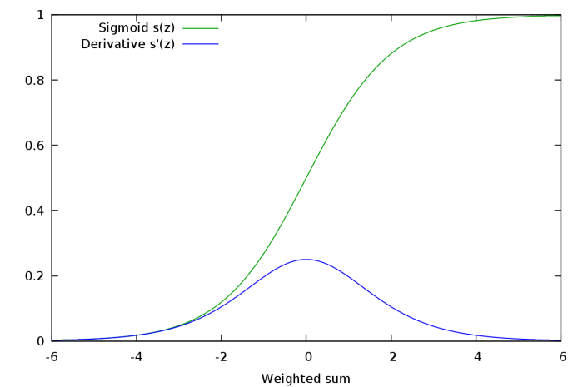
Exemplo MLP
Feed-Backward:
t₃-x₃ = 1-0.5 = 0.5
e₃ = 0.5*0.25 = 0.125
Notes:
<number>

Slide 23
Exemplo MLP
Feed-Backward:
w²₀₃ = 0+0.5*1*0.125 = 0.0625
w²₁₃ = 0+0.5*0.5*0.125 = 0.0313
w²₂₃ = 0+0.5*0.5*0.125 = 0.0313

Slide 24
Exemplo MLP
Feed-Backward:
e₁ = 0.25*(0.125*0.0313) = 0.00097813
e₂ = 0.25*(0.125*0.0313) = 0.00097813

Slide 25
Exemplo MLP
Feed-Backward:
w¹₀₁ = 0+0.5*1*0.00097813 = 0.00048907
w¹₀₂ = 0+0.5*1*0.00097813 = 0.00048907
w¹₁₁ = 0+0.5*1*0.00097813 = 0.00048907
w¹₁₂ = 0+0.5*1*0.00097813 = 0.00048907
w¹₂₁ = 0+0.5*0*0.00097813 = 0
w¹₂₂ = 0+0.5*0*0.00097813 = 0

Slide 26
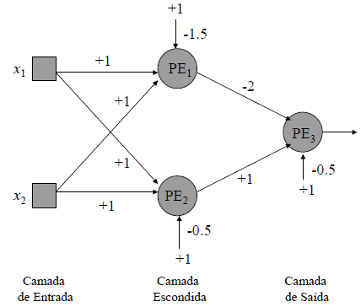
Problema XOR

Slide 27
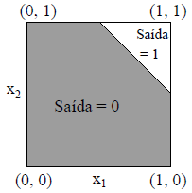
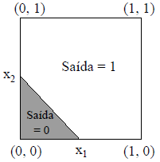
Problema XOR
Borda de decisão construída pelo 1º neurônio escondido
Borda de decisão construída pelo 2º neurônio escondido

Slide 28
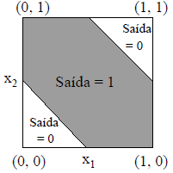
Problema XOR
Borda de decisão construída pela rede completa

Slide 29
With N layer and 1 neuron
http://playground.tensorflow.org/

